Slide 1
11월 8일 화요일 진행상황
IPG – RL, IPG – MPC comparison

Slide 2
LANE CHANGE
env5_low

Slide 3
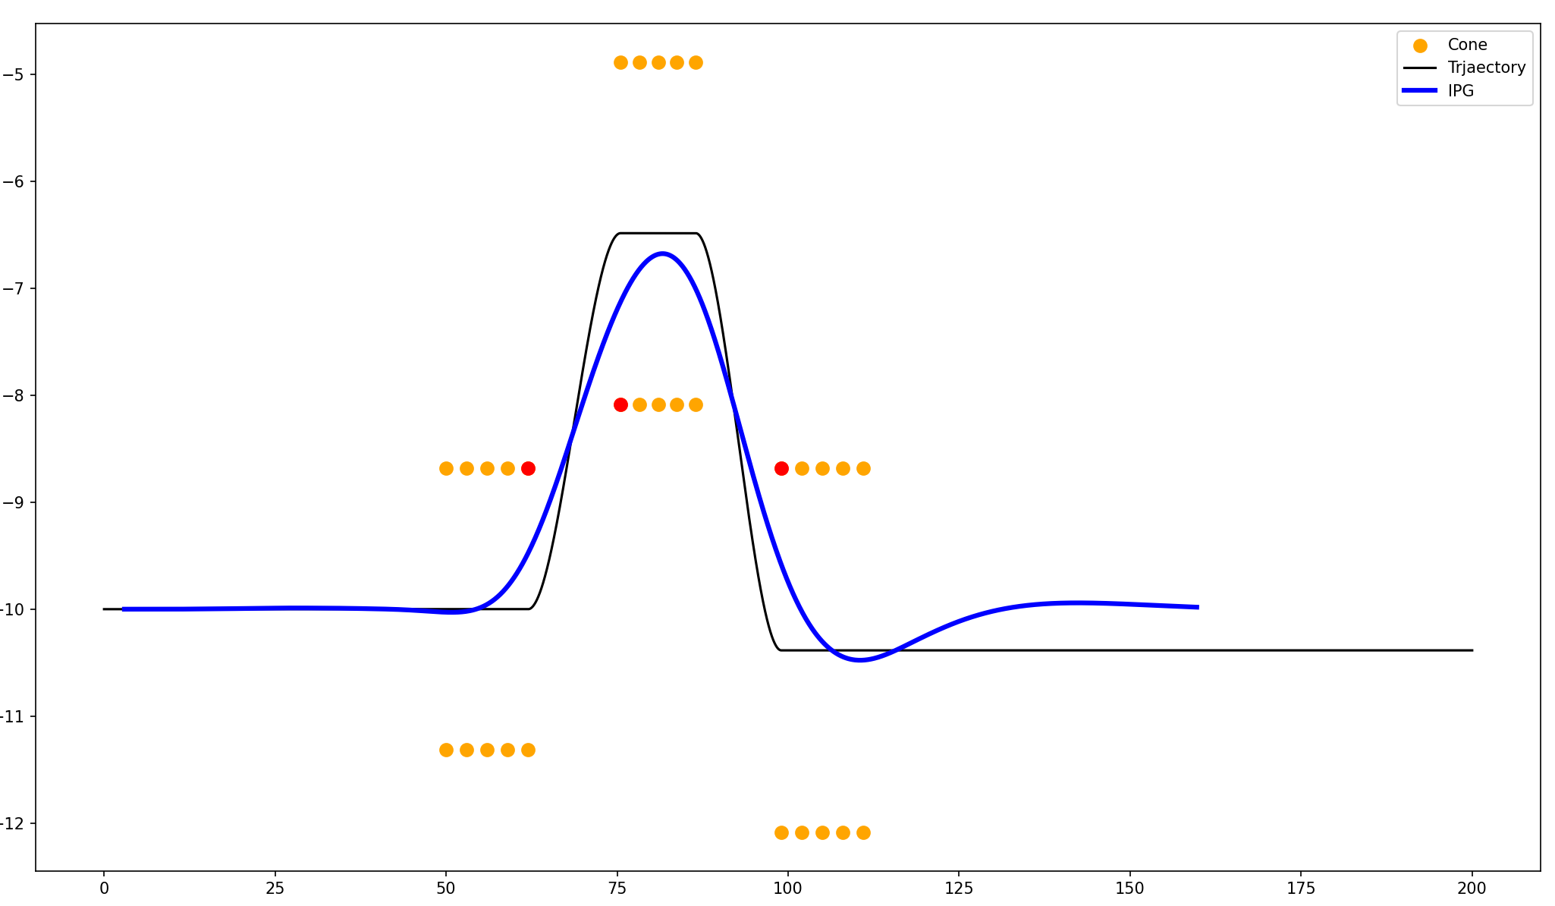
LANE CHANGE - IPG

Slide 4
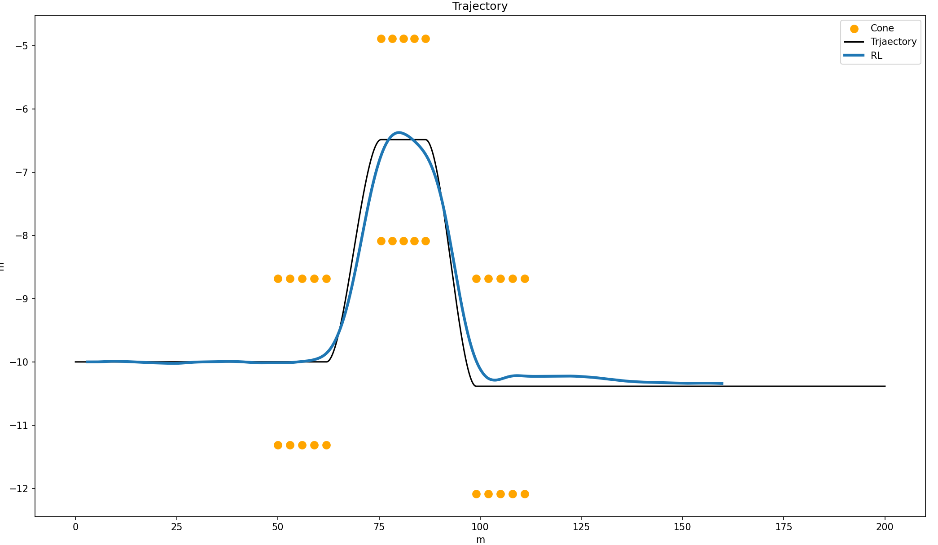
LANE CHANGE - RL

